Slide 1
Velkomen til SFO ved Stranda skule.
Praktisk informasjon til foreldre og føresette.

Slide 2
SFO – Praktisk informasjon.
SFO er open alle dagar frå 07.00-08.30, og frå 13.05-16.30.
Dei som skal nytte seg av SFO, må søkje plass digitalt. Dette gjerast via kommunen sin heimeside.
Vi lagar graut til frukost på morgon-SFO.

Slide 3
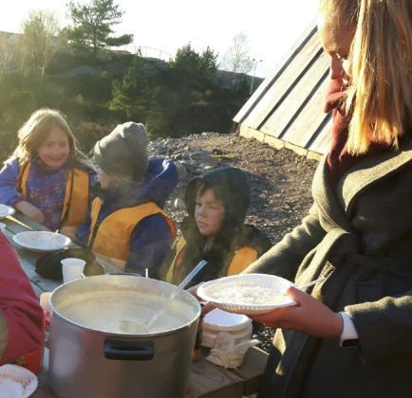
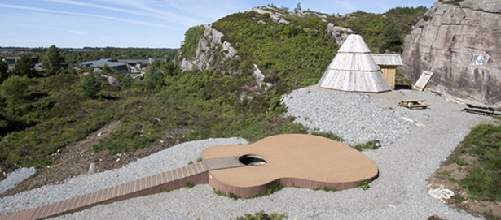
SFO - Praktisk informasjon.
Morgon SFO: Det er berre dørene til 1. trinn som vert opna om morgonen. De kan gå inn denne vegen. Gå til basen.
Etter undervisninga kl. 13.05 samlast elevane trinnvis på klasseromma. Her vert dei sjekka inn.
Etter innsjekking et borna matpakken sin.
Etter matpausen gjer vi ulike aktivitetar.

Slide 4
Organisering:
I SFO-tida er barna fordelt i grupper trinnvis.
Kvar gruppe har vestar med ulik farge på.
1.trinn: Rosa
2. trinn: Oransje
3. og 4. trinn: Grøn
Vaksne som er ute, nyttar også vestar.

Slide 5
Aktivitetar:
Vi driv med ulike aktivitetar på SFO. Vi malar, teiknar, perlar, strikker, syr snekrar, dansar, m.m.
Vi er mykje ute, der barna får boltre seg i dei flotte uteområda som skulen har. Vi nyttar også diverse turområde i nærleik til skulen.
Det er viktig at barna har klede til å vere ute uansett ver og årstid. Ekstra byteklede er også viktig.

Slide 6
Mål:
SFO skal:
gi barna tilsyn og omsorg.
leggje til rette for læring gjennom leik, allsidige aktivitetar, kultur og sosial utvikling i samspel med andre barn og vaksne.
utvikle barns kreativitet gjennom varierte formingsaktivitetar m.m.
gi tid til spontan leik i eit trygt miljø.

Slide 7
Kommunikasjon:
God kommunikasjon er viktig.
Hovudkommunikasjon mellom skule og heim går via kontaktlærar. Mykje går digitalt via e-post og transponder.
Dersom barnet er sjuk, meld i frå på skulens hovudnummer.
I SFO-tid kan de og kome i kontakt med dei vaksne ved å ringe eit av nummera til høgre.
Skulens hovudnummer: 122540
Kvart klassetrinn i SFO, har sin eigen mobiltelefon: (Gjeld etter kl. 13.00.)
1. trinn: 41580211
2. trinn: 41584656
3.+4. trinn: 90608909
SFO: 122550 (kl.08.30-15.00)

Slide 8
Ulike plasstypar i SFO:
Ordinær heil plass: 07.00-16.30
Redusert plass: 07.00-15.30.
Etter skuletid til kl. 15.30.
Etter skuletid til kl. 16.30.
Morgonopphald: 07.00-08.30.
Nokre skular i Øygarden har utvida opningstid til kl. 17.00. Dette gjeld berre skulane Blomvåg, Rong, Tjeldstø og Toftøy.
NB: Det er viktig at foreldre/føresette les og set seg inn i gjeldande vedtekter for SFO. Desse ligg tilgjengeleg på heimesida til Øygarden kommune.

Slide 9
Når barnet skal heim..
Barn som tek buss: Vi må ha melding når barna skal ta buss. Det kan også gjerast faste avtalar. Melding skriftleg via kontaktlærar/trinnlærar er å føretrekkje.
Merk: Buss i SFO-tid der ein vaksen følgjer borna er: 15.20.
Barn som skal hentast:
Barna skal hentast oppe på skuleplassen utanfor klasseromma! Dei vaksne på SFO- hjelper deg.
Gi beskjed om det er andre enn foreldre/føresette som skal hente.
Barn som skal gå heim:
Vi må vite når dei skal gå heim. Faste avtalar kan gjerast.

Slide 10
Val av klassekontaktar.
På foreldremøta til hausten skal det veljast klassekontaktar.
Ein klassekontakt og ein vara i kvar basisgruppe.
Klassekontaktane er også representantar i FAU.
SFO har også eigen representant i FAU.

